Slide 1
AI 실전 6주차
여러 물건들을 인식하는 모델 만들어보자!
객체 탐지

Slide 2
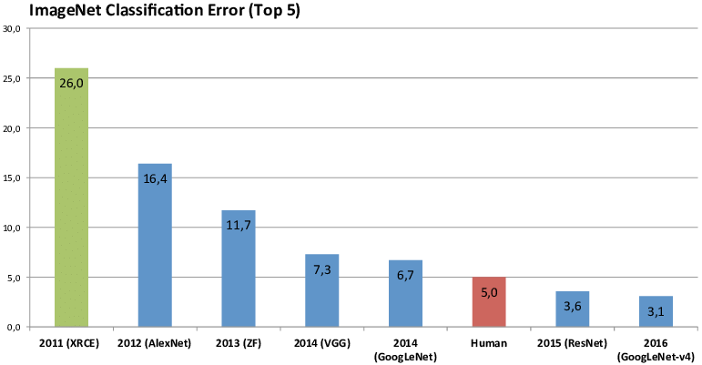
딥러닝이 먼저 각광 받은 분야
이미지 분류를 통해서 사람보다 분류 잘하는 인공지능 2015년 이후…
CNN 레이어를 이용하여 이미지 특성 추출과 분류를 잘함.

Slide 3
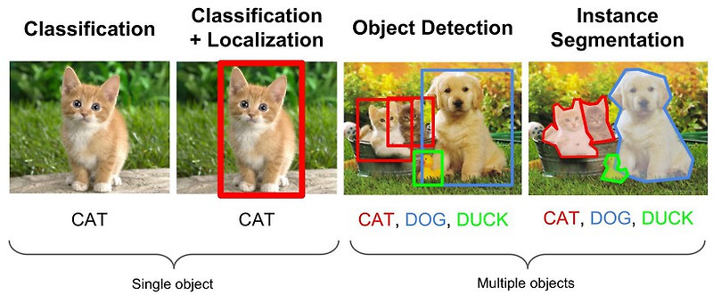
이미지 인식 종류(방법)

Slide 4
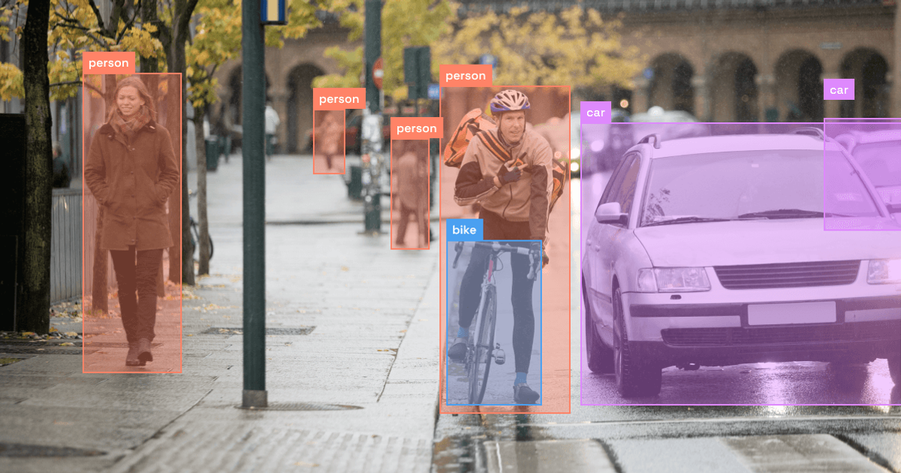
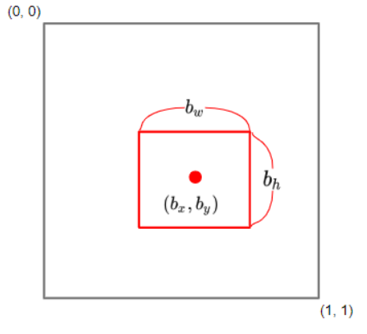
Object Detection?
어느 한 객체에 대한 이름과 극 객체에 대한 위치 정보를 같이 제공하고 있음.
이미지 분류 또한 CNN 레이어를 복합적으로 엮여서 만듬

Slide 5
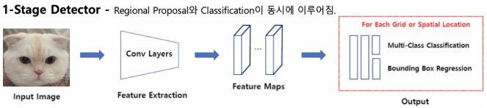
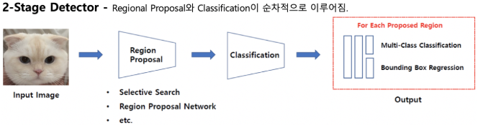
객체 인식 처리 종류
1stage
2 stage

Slide 6
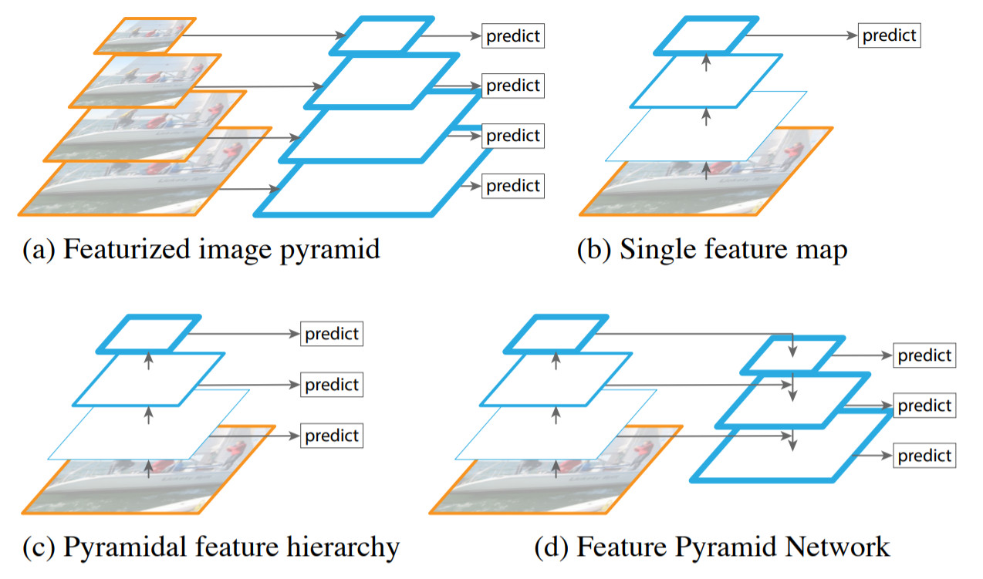
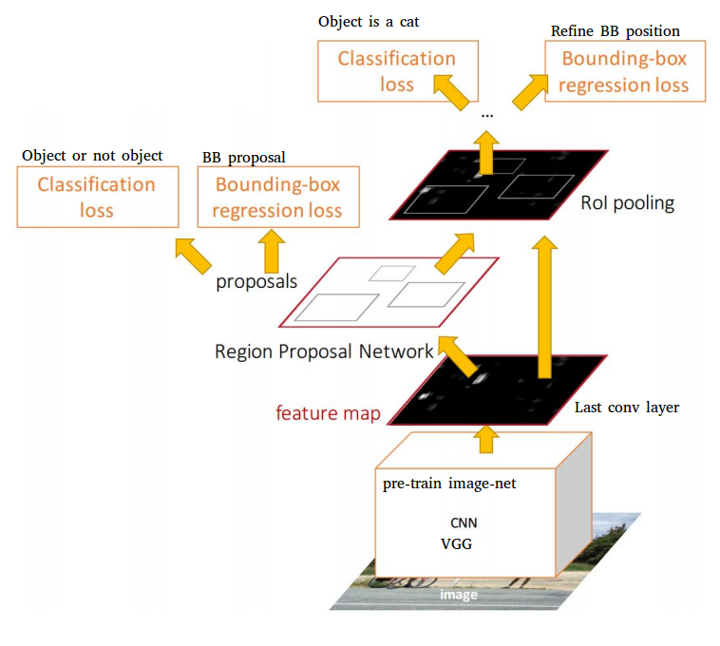
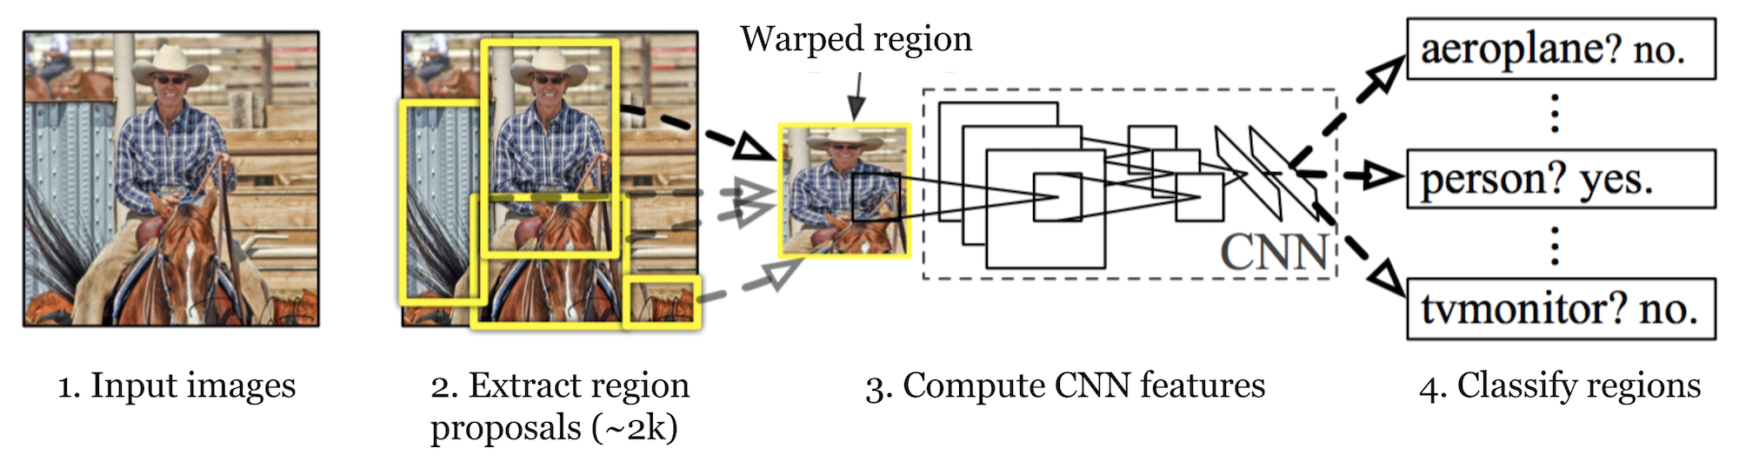
특정 영역 처리하기 위해서…

Slide 7
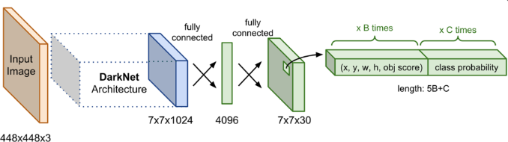
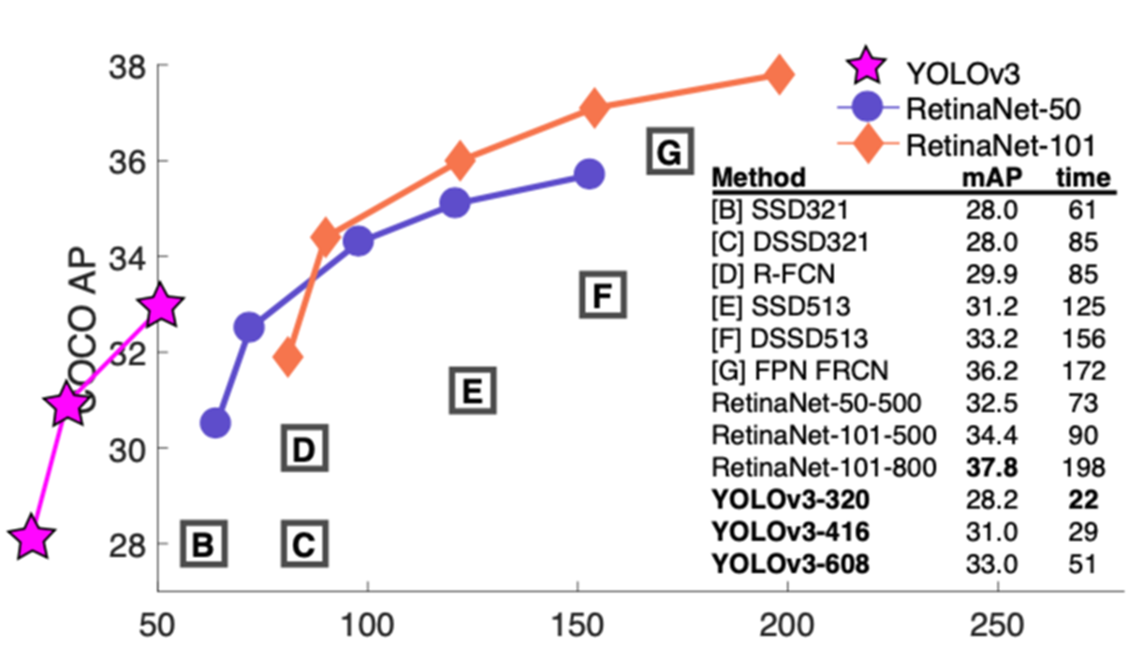
YOLO 영역 추출
특성 영역 추출하기 위한 레이어와 최종적으로 나온 결과물에 위치와 라벨 출력하는 구조.
정확도 면에서 1stage 구조보다 성능 떨어지지만, 속도는 4배 빠름!

Slide 8
실습 custom YOLO 모델 만들기
https://docs.ultralytics.com/ko/quickstart/#what-are-the-advantages-of-using-docker-to-run-ultralytics-yolo
https://universe.roboflow.com/vladutc/x-ray-baggage/dataset/3

